Slide 1
თამბაქო, ნიკოტინი & დაავადებები
ხათუნა გოგალაძე
თსუ-ს ზუსტი და საბუნებისმეტყველო მეცნიერებათა ფაკულტეტის დოქტორანტი

Slide 2
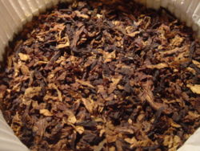
თამბაქოს ი ს ტ ო რ ი ა

Slide 3
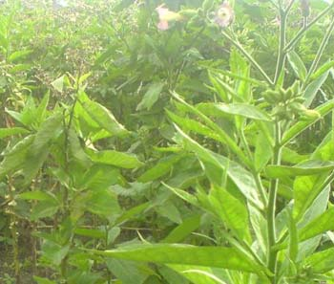
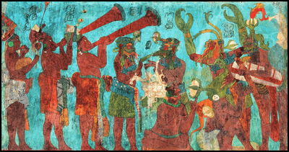
თამბაქოს წარმომავლობა
თავდაპირველად თამბაქო მაიას ტომის ხალხმა აღმოაჩინა და სწორედ მათ დააგემოვნეს იგი

Slide 4
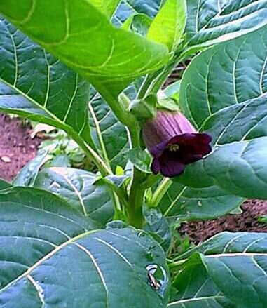
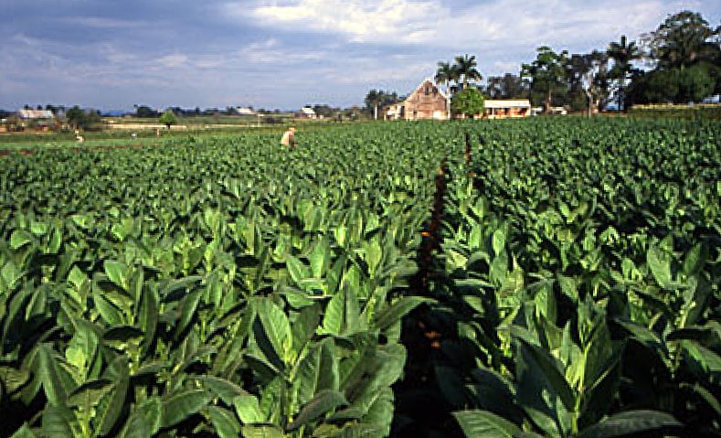
თამბაქოს პლანტაცია

Slide 5
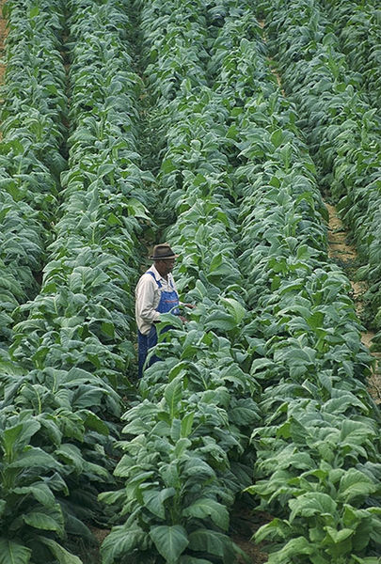
თამბაქოს ორი ძირითადი სახეობა:
ნიკოტინიანი ტობაკუ
სამშობლოა სამხრეთ ამერიკა
&
ნიკოტინიანი რუსტიკა
სამშობლოა ინდოეთი და ჩრდილოეთ ამერიკის აღმოსავლეთი

Slide 6
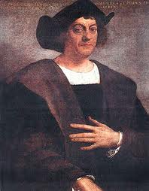
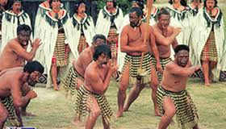
აბორიგენები და კოლუმბი
პირველად ქრისტეფორე კოლუმბს თამბაქო აბორიგენებმა შესთავაზეს

Slide 7
თამბაქოს მცენარე

Slide 8
თამბაქოს შეტანა საფრანგეთში
პირველად ქრისტეფორე კოლუმბმა თამბაქო საფრანგეთში შეიტანა

Slide 9
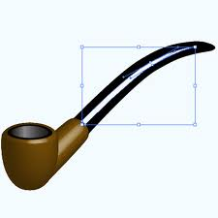
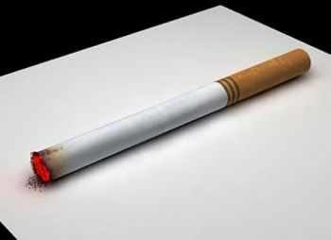
როდრიგო დეჯირეზი
პირველი ადამიანი, ვინც ევროპაში მოწევა დაიწყო, ეს გახლდათ ესპანელი გლეხი როდრიგო დეჯირეზი

Slide 10
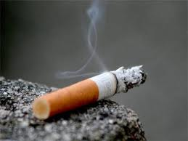
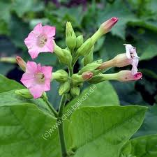
ნიკოტინი
ნიკოტინი თამბაქოს ყველაზე მავნე ინგრედიენტია. ნიკოტინს სახელი ჟან ნიკოს საპატივსაცემოდ დაერქვა

Slide 11
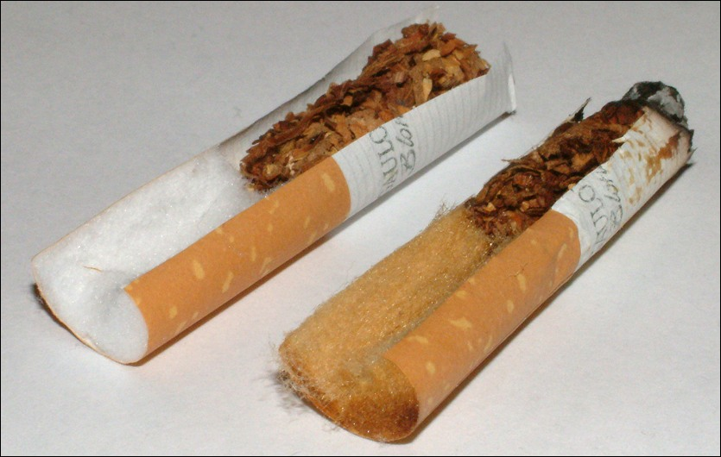
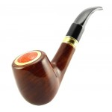
თამბაქოს შემოტანა საქართველოში
თამბაქო საქართველოში პირველად XVII საუკუნის მიწურულს შემოიტანეს

Slide 12
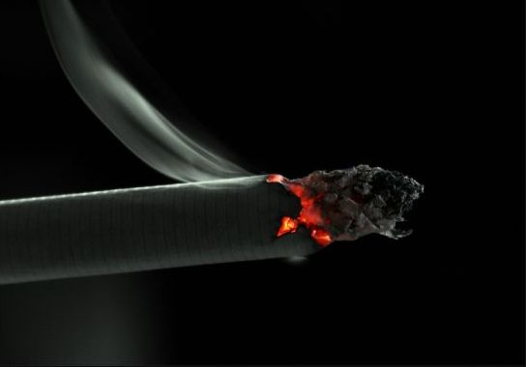
მაღალხარისხიანი თამბაქოს წარმოება
XIX საუკუნის შუა ხანებში დაიწყო

Slide 13
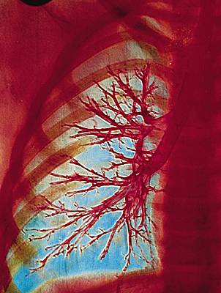
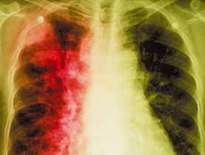
ფილტვის კიბო

Slide 14
თამბაქოს მოხმარება დღეს
მოწევა XXI საუკუნის უდიდესი სენია

Slide 15
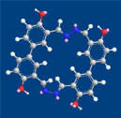
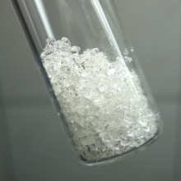
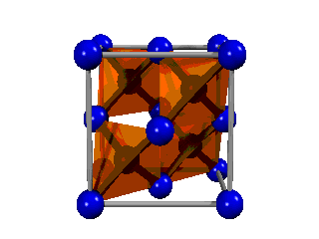
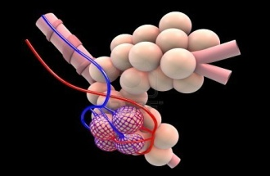
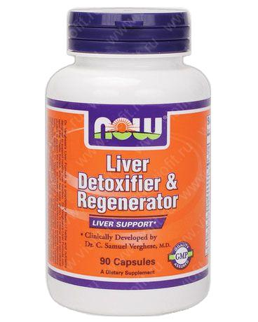
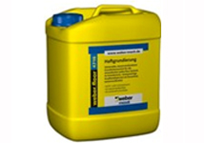
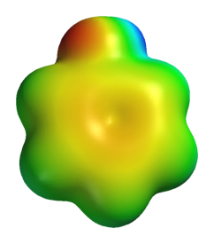
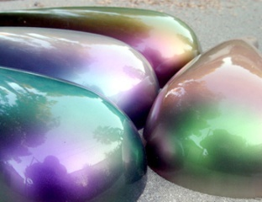
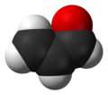
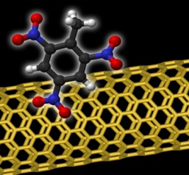
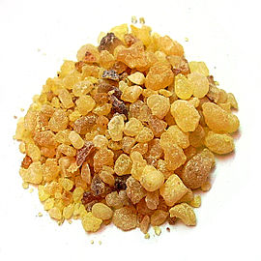
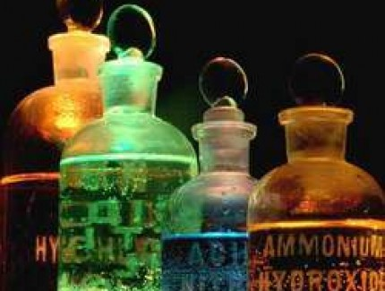
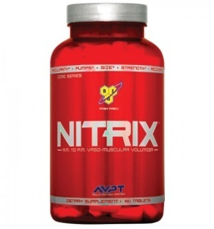
რას შეიცავს სიგარეტი?

Slide 16
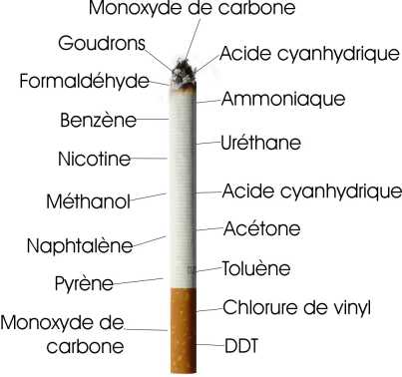

Slide 17
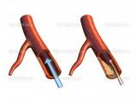
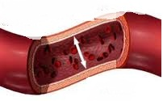
თამბაქოს კვამლი შეიცავს ათასობით ქიმიურ ნივთიერებას, რომელთაგან მრავალი ტოქსიკურია, ზოგიერთი კი ავიწროვებს სისხლძარღვებს
შევიწროვებული სისხლძარღვები

Slide 18
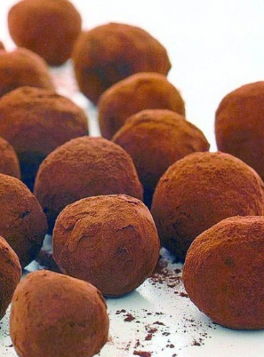
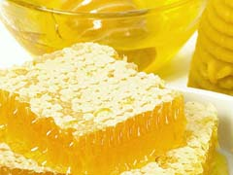
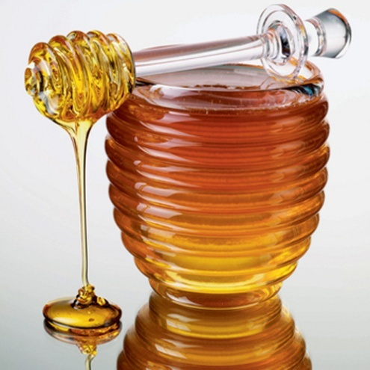
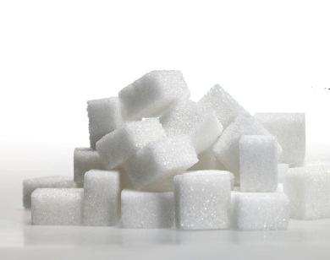
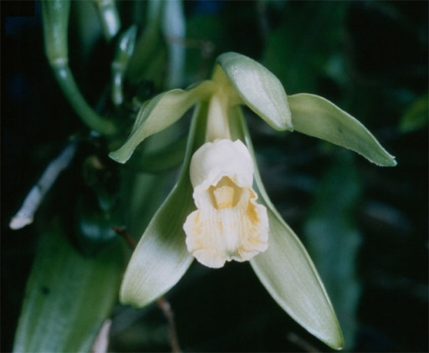

Slide 19
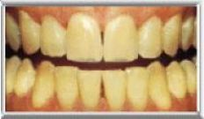
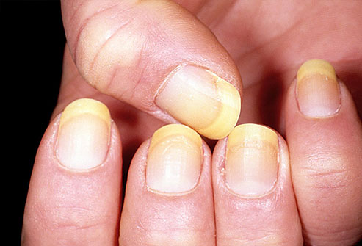
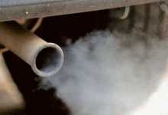
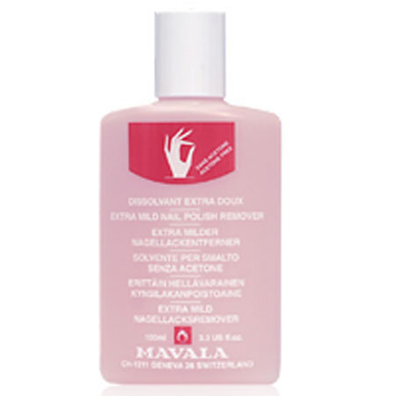
ყვითელი ლაქები ფრჩხილებსა და კბილებზე
ავტომობილის
გამონაბოლქვი
ფრჩხილის ლაქის
მოსაცლებელი საშუალება

Slide 20
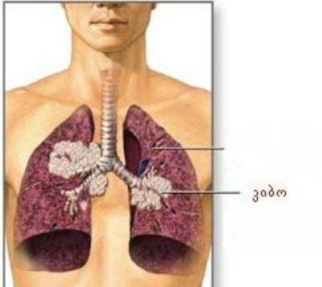
4000–ზე მეტ მავნე ნივთიერებას შორის, რომელსაც სიგარეტი შეიცავს, არის 44 სახეობის საწამლავი, რომელთაგანაც 43 დამტკიცებულად იწვევს კიბოს
ფილტვის კიბო

Slide 21
კანცეროგენული ნივთიერებები
კიბოს გამომწვევი ნივთიერებები
არომატული ნახშირწყალბადები, ბენზინპირენი, დიჰიდროქსიბენზოლი, ფენოლები...
ნივთიერებები, რომლებიც ხელს უწყობენ კიბოს განვითარებას
ფენოლები, ცხიმიანი მჟავები, მათი ეთერები და ლორწოვანი გარსის გამაღიზიანებელი ნივთიერებები

Slide 22
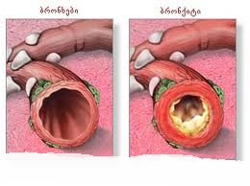
აკროლენი კვამლში შემავალ სხვა ნივთიერებებთან ერთად იწვევს მწეველების ტიპურ ბრონქიტს

Slide 23
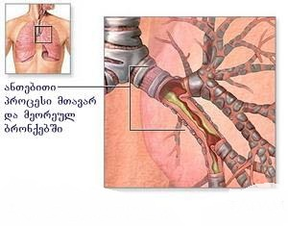

Slide 24
თამბაქოს კვამლის აირად ფრაქციაში შედის:
არაორგანული ნივთიერებები–ნახშირბადის (II) ოქსიდი, გოგირდწყალბადი, ციანწყალბადი და სხვა.
დარიშხანის ნაერთები და სხვა მყარი აქროლადი ნივთიერებები.
ნივთიერებები, რომლებიც მავნე ზემოქმედებას არ ახდენენ: ნახშირბადის (IV) ოქსიდი, ჟანგბადი და სხვა.

Slide 25
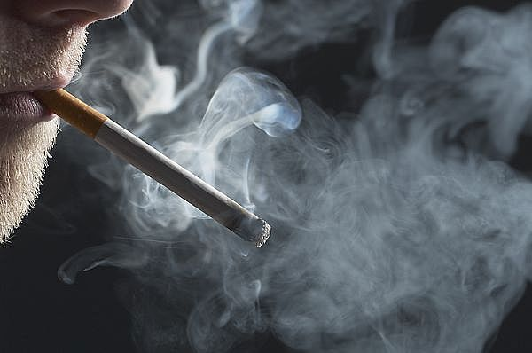
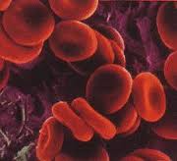
შხამიანი აირები უერთდებიან სისხლის ჰემოგლობინს და ამცირებენ ჟანგბადის გადატანის უნარს. ამის გამო პირველ რიგში ზიანდება გულის კუნთი, რომელიც განიცდის გოგირდწყალბადისა და ციანწყალბადის ზემოქმედებას

Slide 26
ჰემოგლობინი + O2 ოქსიჰემოგლობინი
ჰემოგლობინი + CO კარბოქსიჰემოგლობინი

Slide 27
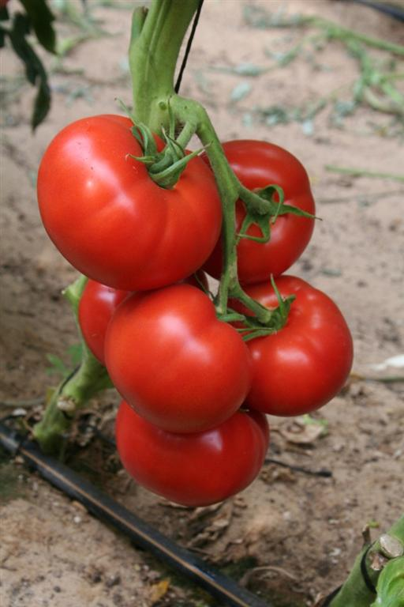
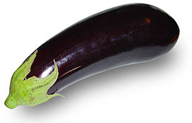
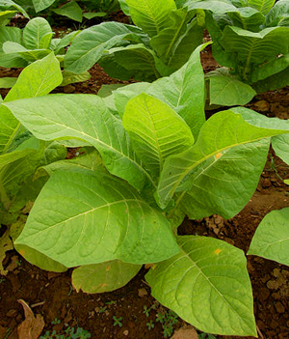
ნიკოტინი შედის ძაღლყურძნისებრთა ოჯახის მცნარეებში, განსაკუთრებით თამბაქოში. ის მცირე რაოდენობითაა ტომატში, კარტოფილში, ბადრიჯანში, ბულგარულ წიწაკაში...

Slide 28
კურდღლები იღუპებიან ნიკოტინის ¼, ძაღლები კი – ½წვეთისაგან. ადამიანისათვის სუფთა ნიკოტინის სასიკვდილო დოზაა 50-დან 100 მგ-მდე, ანუ 2-3 წვეთი. მიუხედავად ამისა, მწეველ ადამიანები, რომლებიც ყოველდღიურად იღებენ ნიკოტინის დიდ რაოდენობას, არ იღუპებიან იმიტომ, რომ დოზა შედის თანდათანობით

Slide 29
მოწევა და დაავადებები
სანდრო შვანგირაძე ირაკლი თურქაძე სალომე გელაშვილი

Slide 30
მოწევას ორსულ ქალებში გაცილებით მძიმე შედეგები მოყვება

Slide 31
მავნე და საზიანოა

Slide 32
თამბაქო იწვევს სხვადასხვა უკუჩვენებას:
ხველა
სუნთქვის უკმარისობა
მომატებული ნახველი
ხშირი თავის ტკივილი
შემცირებული ფიზიკური აქტივობა

Slide 33
ასაკის მომატებასთან ერთად სიგარეტის მოხმარებით შეიძლება დაგვემართოს:
ინსულტი
კბილების დაკარგვა
ბრონქიტი
სმენის დაქვეითება;
ნაადრევი ნაოჭების წარმოქმნა

Slide 34
ჯანმრთელი ადამიანის ღვიძლი

Slide 35
მწეველი ადამიანის ღვიძლი

Slide 36
gTavazobT ramdenime mizezs Tu ratom ar SeiZleba Tambaqos moxmareba:
Tambaqos nebismieri produqti Seicavs nikotins
nikotini sawamlavia, romelic Zlier damokidebulebas iwvevs
Tu adamiani dReSi eweva 20 Rer sigareTs, wlis ganmavlobaSi mis filtvebSi ileqeba 1 litri kupri
ZiriTadi kvamli xvdeba mwevelis organizmSi da iwvevs sxvadasxva paTologiebis ganviTarebas.
Tambaqos kvamlis erT-erTi Semadgeneli nivTierebaa naxSiris monoqsidi, romelic gamoiyofa avtomobilis gamonabolqvSic.

Slide 37
ყოველწლიურად მსოფლიოში 5 მილიონამდე ადამიანი იღუპება, საქართველოში - 11 ათასამდე
დაზიანებული ფილტვის უჯრედები

Slide 38
მოწევისაგან გამოწვეული დაავადებების შედეგები

Slide 39
z თამბაქოს მოხმარება არის არა დაავადება, არამედ მავნე ჩვევა

Slide 40
z თამბაქოს მოხმარების შედეგი

Slide 41
z ალკალოიდი

Slide 42
z თამბაქოზე დამოკიდებულება

Slide 43
სტატისტიკა

Slide 44
2009 წლის მონაცემები მსოფლიოში

Slide 45
მოწევის სტატისტიკა 1948-2009 წლებში

Slide 46
თამბაქოს წვის შედეგად წარმოქმნილ კომპონენტთა ერთობლიობას ფისი ეწოდება

Slide 47
თუ ადამიანი დღეში ეწევა 20 ღერ სიგარეტს, წლის განმავლობაში მის ფილტვებში ილექება 1 ლიტრი ფისი

Slide 48
ერთი ღერი სიგარეტი შეიცავს 0,3-დან 2 მილიგრამამდე ნიკოტინს და 8-დან 35 მილიგრამამდე ფისს

Slide 49
თამბაქოს კვამლი შეიცავს 4 000 -ზე მეტ მავნე ნივთიერებას

Slide 50
თამბაქოს ნებისმიერი პროდუქტი შეიცავს ნიკოტინს

Slide 51
ნიკოტინი ჩასუნთქულ კვამლთან ერთად ჩადის ფილტვებში, სწრაფად გადადის სისხლში და თავის ტვინს აღწევს 8 წამში

Slide 52
თამბაქოს კვამლში შემავალი 40 ნივთიერება იწვევს სხვადასხვა სიმსივნეებს

Slide 53
თამბაქოს კვამლის ერთ-ერთი შემადგენელი ნივთიერებაა ნახშირის მონოქსიდი

Slide 54
თამბაქოს კვამლი შეიცავს ამონიუმს და დარიშხანს.

Slide 55
ელექტრო სიგარეტი

Slide 56
გმადლობთ ყურადღებისთვის

